Slide 1
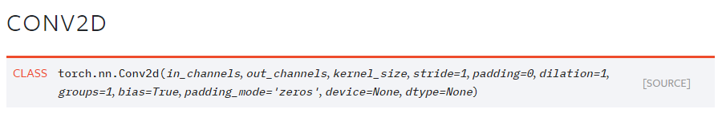
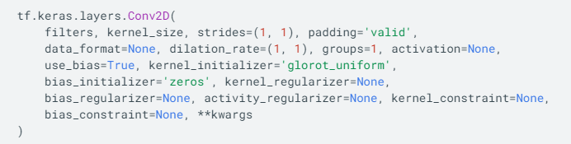

Slide 2
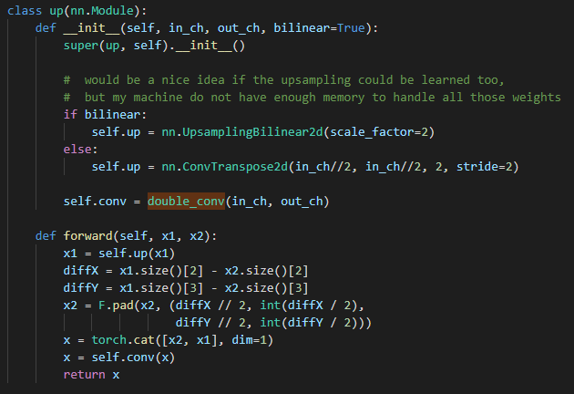

Upsampling – bilinear
Upsampling 중 다양한 종류가 있다.
Nearest-Neighbor – 인접한 값 복사
Bilinear – 선형 보간법
Bicubic – 다항 보간법
Keras에서는 interpolation 을 bilinear로 해준다.
https://datascience.stackexchange.com/questions/38118/what-is-the-difference-between-upsampling-and-bi-linear-upsampling-in-a-cnn

Slide 3
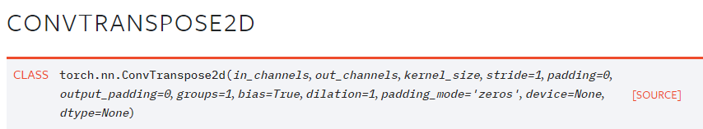
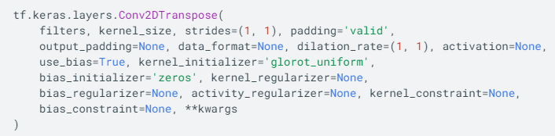
ConvTranspose2d

Slide 4

ToTensor

Slide 5
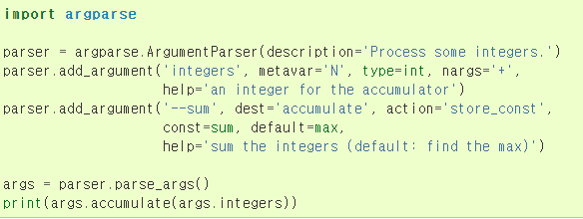
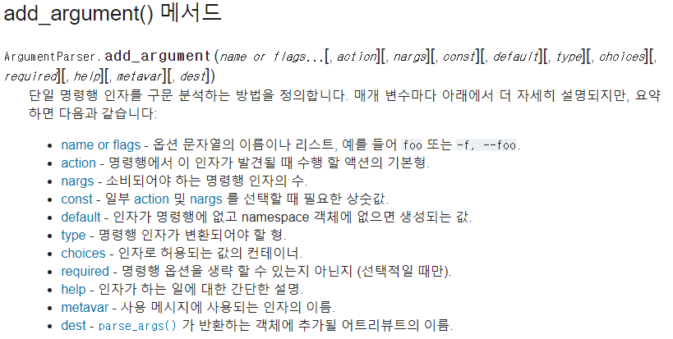
argparse

